Slide 1
Rent Easy
ВЫПОЛНИЛИ: Ефременко Иван, Барабашев Роман

Slide 2
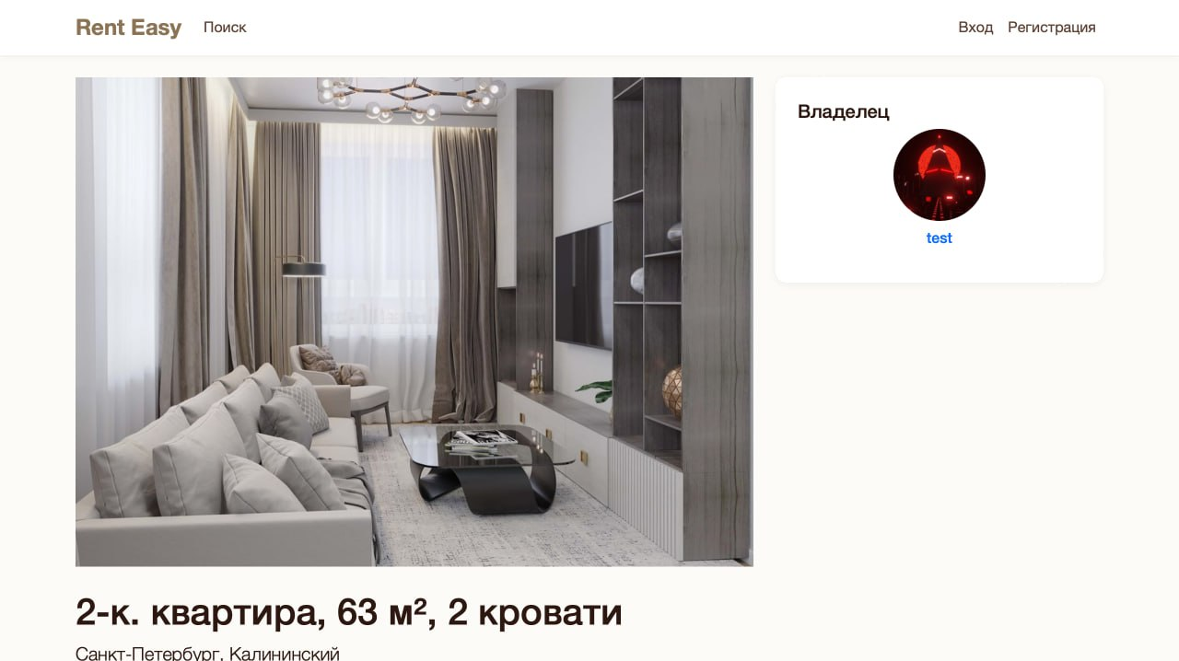
Введение
Идея проекта: Создание удобной и безопасной онлайн-платформы для аренды жилья.
Цель: Обеспечить простой и надежный способ поиска и сдачи жилья.

Slide 3
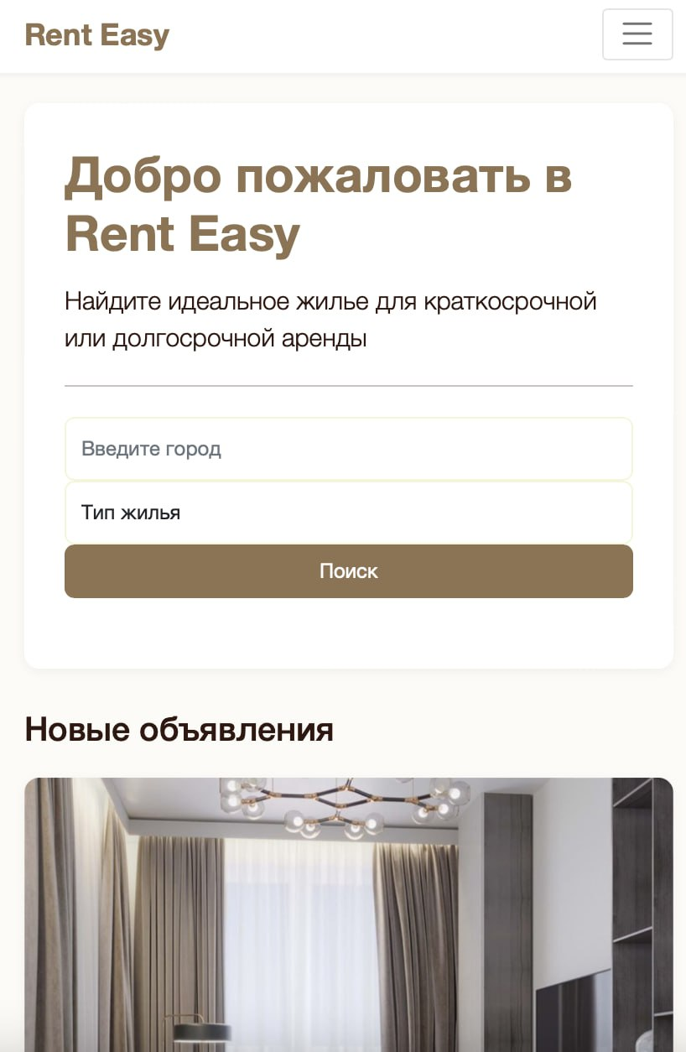
Актуальность И Задачи:
Задачи:
Реализовать регистрацию и авторизацию пользователей
Организовать добавление, просмотр и редактирование объявлений
Встроить чат между арендодателями и арендаторами
Настроить фильтры поиска и адаптивный дизайн
Актуальность: Высокий спрос на аренду жилья в городах требует удобных решений.
RentEasy помогает экономить время и снижает риски при заключении сделок.
В RentEasy присутствует адаптивный дизайн

Slide 4
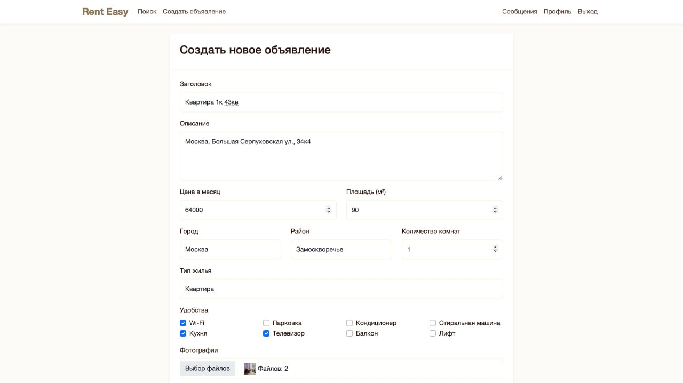
Целевая аудитория
Арендодатели – собственники квартир, комнат или домов
Арендаторы – люди, ищущие временное или долгосрочное жилье
Риелторы – профессионалы, предлагающие объекты недвижимости
RentEasy подходит как частным лицам, так и агентствам недвижимости.

Slide 5
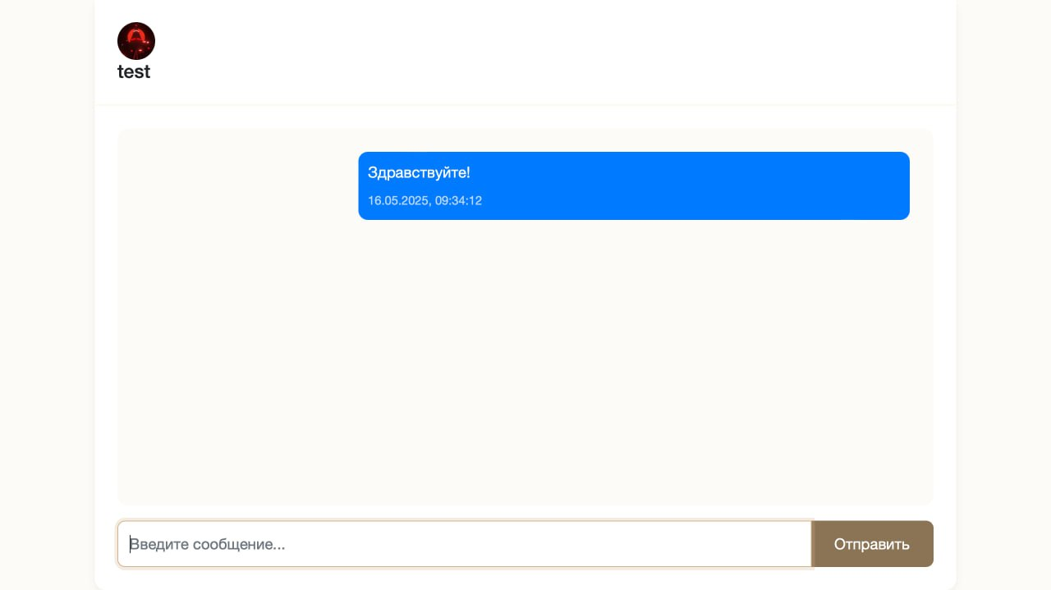
Основные функции
Обязательные функции:
Регистрация и вход в систему
Создание, редактирование и удаление объявлений
Загрузка фотографий к объявлениям
Поиск с фильтрами
Чат между пользователями

Slide 6
Описание реализации
Структура и основные классы:
User — данные о пользователе (роль, контакты, объявления)
Property — информация об объявлении (адрес, цена, описание)
Message — сообщения в чате между пользователями
Amenity — список удобств (Wi-Fi, и т.д.)
PropertyImage — фотографии к объявлениям

Slide 7
База данных и технологии
База данных:
SQLite – для тестирования
PostgreSQL – для использования в продакшене
Основные таблицы: users, properties, messages, amenities, property_images
Технологии:
Бэкенд: Python, Flask, SQLAlchemy
Фронтенд: HTML, CSS, JS
Дополнительно:
Flask-Login – управление сессиями
Flask-SocketIO – реализация чата
Werkzeug – шифрование паролей

Slide 8
спасибо ЗА ВНИМАНИЕ!

